Slide 1
遺伝的アルゴリズム ｜ 先行研究調査（2026-10-27）
NEAT とトポロジー進化・間接符号化
NEAT（2002）は構造と重みを同時に進化させ、歴史的マーキング・種分化・最小構造からの複雑化を確立した。
rtNEAT で実時間化、CPPN/HyperNEAT で座標から結合を生む間接符号化へ、DPPN・CoDeepNEAT・WANN で深層学習と接続。
2024〜26年は TensorNEAT による GPU 化と四分木の限界、低ランク分解型の符号化、FER 仮説による表現の見直しへ。
# | 年 | 論文 | 発表 | 系譜
1 | 2002 | NEAT (Stanley & Miikkulainen 2002) | Evolutionary Computation 10(2) 2002 | 原典
2 | 2005 | rtNEAT / NERO (Stanley+ 2005) | IEEE TEC 9(6) 2005 | 発展
3 | 2007 | HyperNEAT (Gauci & Stanley 2007) | GECCO 2007 | 発展
4 | 2016 | DPPN (Fernando+ 2016) | GECCO 2016 | 発展
5 | 2017 | CoDeepNEAT (Miikkulainen+ 2017) | arXiv プレプリント 2017（書籍章 2019） | 発展
6 | 2019 | WANN (Gaier & Ha 2019) | NeurIPS 2019（spotlight） | 発展
7 | 2024 | TensorNEAT (Wang+ 2024) | GECCO 2024 / ACM TELO 2025 | 最新
8 | 2025 | 低ランク分解による間接符号化 (Garbus & Pollack 2025) | arXiv プレプリント 2025 | 最新
9 | 2025 | FER 仮説 (Kumar+ 2025) | arXiv プレプリント 2025（position paper） | 最新
10 | 2026 | Quadtree Bottleneck / JAX-ESHN (Claret+ 2026) | arXiv プレプリント 2026 | 最新
Research Survey ｜ 遺伝的アルゴリズム › NEAT とトポロジー進化・間接符号化

Slide 2
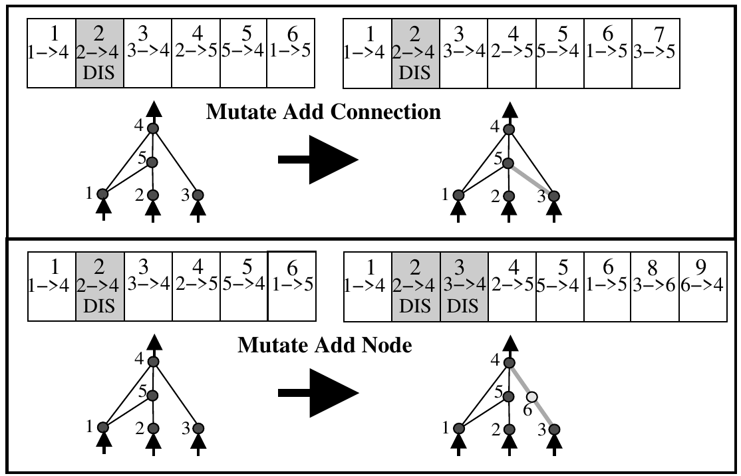
遺伝的アルゴリズム › NEAT とトポロジー進化・間接符号化 ｜ 系譜：原典
Evolving Neural Networks through Augmenting Topologies
Kenneth O. Stanley, Risto Miikkulainen（The University of Texas at Austin）｜ Evolutionary Computation 2002
重みとトポロジーを同時に進化させる NEAT を提案。①歴史的マーキングによる交叉 ②種分化による革新の保護 ③最小構造からの漸進的な複雑化、の3要素で、速度なし二重倒立振子を ESP の1/5、Cellular Encoding の1/25の評価回数で解いた。
固定トポロジーの ESP が構造進化の Cellular Encoding より速く、構造を進化させる意義は疑問視されていた。異なる構造間の交叉（competing conventions）、新構造の早期淘汰、ランダム初期化による肥大という TWEANN の3課題を、トポロジー解析なしで同時に解いた。
新しい遺伝子に通し番号（innovation number）を付け、同番号を相同とみなして整列・交叉する。番号の不一致から距離 δ=c1·E/N+c2·D/N+c3·W̄ を測り、閾値で種に分けて適応度を共有。全個体を隠れ層なしで始め、ノード追加・結合追加の変異で必要な分だけ成長させる。
XOR は100試行すべて成功（平均32世代、隠れ2.35個）。速度あり DPV で 3,600 評価（ESP 3,800、SANE 12,600：Table 1）、速度なし DPNV で 33,184 評価（ESP 169,466、CE 840,000：Table 2）。成長なし 30,239（失敗80%）など、どの要素を外しても悪化（Table 3）。
出典：NEAT Fig. 3（結合追加・ノード追加の2種類の構造変異と innovation number）
発表：Evolutionary Computation 10(2) 2002
リンク：https://doi.org/10.1162/106365602320169811
系譜：原典
調査日：2026-10-27
確認範囲：全文（著者公開 PDF：問題提起・手法・実験・アブレーション・考察）
著者：重要なのは最終構造ではなく途中解の次元を小さく保つこと。競争的共進化で戦略を複雑化し続けられると期待。
所感：ベンチマークは倒立振子中心で小規模。直接符号化なので大規模ネットには向かず、そこを HyperNEAT が補う。
・rtNEAT (2005)（本資料）
・HyperNEAT (2007)（本資料）
・競争的共進化と複雑化 (Stanley+ 2004)（未調査）
・Novelty Search (2011)（既存：open-endedness/quality-diversity）
Research Survey ｜ 遺伝的アルゴリズム › NEAT とトポロジー進化・間接符号化

Slide 3
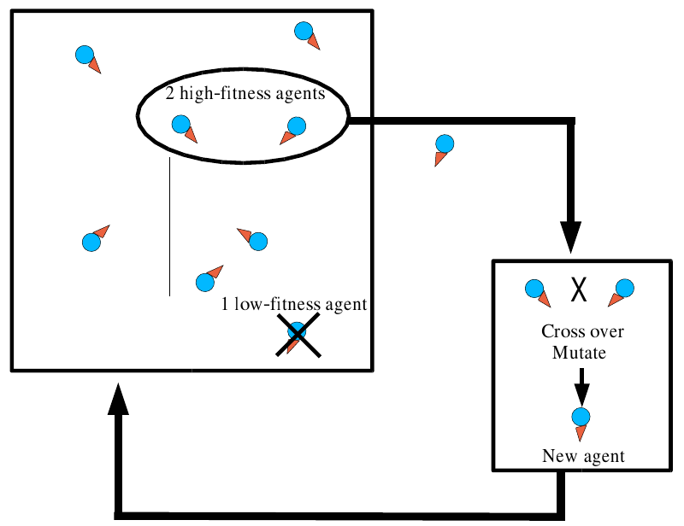
遺伝的アルゴリズム › NEAT とトポロジー進化・間接符号化 ｜ 系譜：発展
Real-Time Neuroevolution in the NERO Video Game
Kenneth O. Stanley, Bobby D. Bryant, Risto Miikkulainen（UT Austin）｜ IEEE TEC 2005
NEAT を世代交代なしで連続的に動かす rtNEAT を提案し、プレイヤーが訓練課題を設計してロボット部隊を育てる機械学習ゲーム NERO を構築。ゲーム中の数十秒〜数分で行動が目に見えて改善することを示した。
ゲーム AI はスクリプト固定か出荷前のオフライン学習で、プレイ中に適応しなかった。Q 学習などは全行動の価値計算、ε 探索による不自然な挙動、個体の均質化が問題。先行の実時間進化（Agogino+ 2000）は固定トポロジーで、複雑化も種分化もなかった。
数 tick ごとに、最低生存時間 m を超えた個体のうち調整後適応度が最小のものを除き、種の平均適応度に比例した確率で親種を選んで子を1体だけ作る。閾値 δt を動的に調整して再種分け。不適格割合 I=m/(|P|·n) から置換間隔 n を決め、NEAT の種分化動態を近似する。
50体、Torque エンジンで検証。敵への接近は平均99.7秒で9割の個体が習得（10試行）。迷路走破や砲台の背後からの攻撃も獲得し、種ごとに別経路を選んだ。対戦では接近型が回避型に6勝3敗1分、壁際戦術チームは接近型に10戦全勝（Table 1, 2）。
出典：rtNEAT Fig. 5（高適応度2体の子で低適応度1体を置き換える連続置換サイクル）
発表：IEEE TEC 9(6) 2005
リンク：https://doi.org/10.1109/TEVC.2005.856210
系譜：発展（← NEAT）
調査日：2026-10-27
確認範囲：全文（著者公開版 PDF：問題提起・手法・NERO 実験・考察）
著者：評価が主観的で、基準チームとの対戦による定量化が課題。教育・訓練への応用を展望。
所感：成果の多くはスクリーンショットと対戦結果による定性的評価。照準はスクリプト補助で、学習が担う範囲は限られる。
・NEAT (2002)（本資料）
・Picbreeder (Secretan+ 2011)（未調査）
・odNEAT (Silva+ 2012)（未調査）
・Continual RL with Neuroevolution (2026)（未調査）
Research Survey ｜ 遺伝的アルゴリズム › NEAT とトポロジー進化・間接符号化

Slide 4
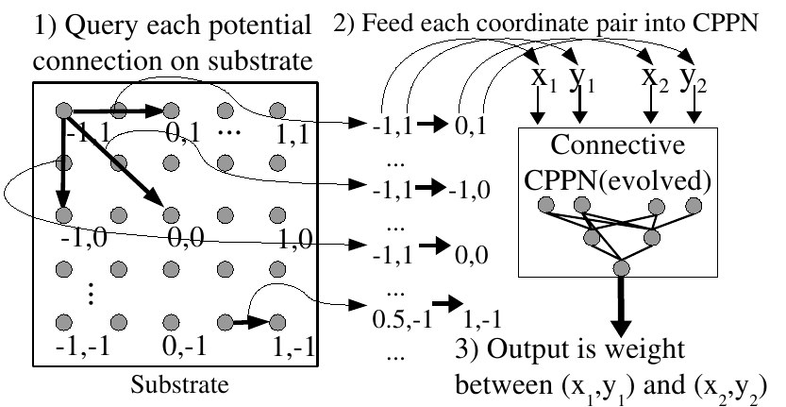
遺伝的アルゴリズム › NEAT とトポロジー進化・間接符号化 ｜ 系譜：発展
Generating Large-Scale Neural Networks Through Discovering Geometric Regularities
Jason Gauci, Kenneth O. Stanley（University of Central Florida）｜ GECCO 2007
NEAT で CPPN（座標を入力に値を返す合成関数ネット）を進化させ、その出力を基板上の全ニューロン対の結合重みとして読む HyperNEAT を提案。11×11 で進化させた解を、再学習なしで 55×55（約900万結合）に拡大しても性能を保った。
NEAT のような直接符号化は結合を1本ずつ見つける必要があり、高次元化に弱い。Cellular Encoding など発生を模した間接符号化は成長の模擬が必要だった。CPPN（Stanley 2007）は発生を省いて対称・反復を表せるが、画像生成に使われるのみで、結合の符号化には使われていなかった。
基板上のノードに座標を与え、CPPN(x1,y1,x2,y2)=w で全結合を問い合わせ、|w|≤0.2 なら結合なしとする。CPPN はガウス（対称）や sin（反復）を合成するため、結合に局所性・対称・反復が自然に現れる。同じ CPPN を高解像度の基板に再度問い合わせられる。
大小2物体のうち大きい方の中心を当てる視覚課題（75配置、20 run）。直接符号化の P-NEAT（14,641次元）より有意に正確で汎化も良い（Fig. 7a）。解の CPPN は平均24結合で基板（12,827結合）の1/534。33×33・55×55 に拡大しても性能が落ちない（Fig. 7b）。
出典：HyperNEAT Fig. 3（基板上の各結合を座標対として CPPN に問い合わせ、出力を重みとする）
発表：GECCO 2007
リンク：https://doi.org/10.1145/1276958.1277158
系譜：発展（← NEAT / CPPN）
調査日：2026-10-27
確認範囲：全文（GECCO 2007 会議版：問題提起・手法・実験・考察。雑誌版 ALife 2009 は本文未確認）
著者：低解像度で概念を学び、高解像度で進化を続ける視覚応用などを展望。
所感：幾何的規則性そのものが解になる課題で有利な設定。基板配置は人が決める必要があり、その自動化が ES-HyperNEAT。ALife 2009 の雑誌版は本文未確認。
・CPPN (Stanley 2007)（本文未確認）
・ES-HyperNEAT (Risi & Stanley 2012)（本文未確認）
・DPPN (2016)（本資料）
・TensorNEAT (2024)（本資料）
Research Survey ｜ 遺伝的アルゴリズム › NEAT とトポロジー進化・間接符号化

Slide 5
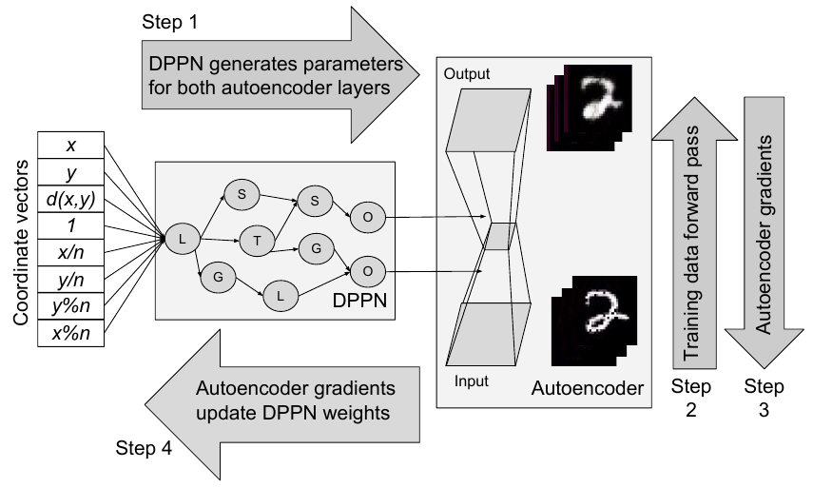
遺伝的アルゴリズム › NEAT とトポロジー進化・間接符号化 ｜ 系譜：発展
Convolution by Evolution: Differentiable Pattern Producing Networks
Chrisantha Fernando, Dylan Banarse, Malcolm Reynolds ほか（Google DeepMind）｜ GECCO 2016
CPPN のトポロジーは進化させ、重みは誤差逆伝播で学習する微分可能版 DPPN を提案（学習した重みを子に引き継ぐラマルク型）。全結合デノイジング自己符号化器の 157,684 パラメータを約200個の DPPN パラメータで生成し、畳み込み状の受容野を再発見した。
CPPN/HyperNEAT は重みも進化で探すため大規模パラメータには非効率で、HyperNEAT で LeNet-5 の重みを進化させても MNIST 正解率は約50%だった。勾配学習のスケーラビリティと進化による構造探索を組み合わせ、間接符号化そのものを微分可能にした。
DPPN は座標ベクトル（x, y, 中心からの距離、層番号など）を受け取り、大きなネットの各重みを出力する。適応度評価のたびに Adam で1000ステップ学習し、自己符号化器の損失勾配を DPPN の重みまで逆伝播。外側の GA がノード・辺の追加削除と交叉（ネットの併合）を行う。
単一数字の再構成で MSE はラマルク 0.021、ボールドウィン 0.037、ダーウィン 0.079（10 run 平均）。交叉ありで 0.005、なしで 0.021。187パラメータの DPPN が MNIST デノイジングで BCE 0.091 を出し、同数パラメータの直接符号化（>0.24）を上回り Omniglot にも汎化（Fig. 6, 7）。
出典：DPPN Fig. 2（DPPN が自己符号化器の重みを生成し、その勾配で DPPN を更新する二重ループ）
発表：GECCO 2016
リンク：https://arxiv.org/abs/1606.02580
系譜：発展（← HyperNEAT / CPPN）
調査日：2026-10-27
確認範囲：全文（問題提起・手法・実験・結果・考察）
著者：進化と勾配学習の共生は局所解の回避に効く。より深いネットへの適用が今後の課題。
所感：直接学習した全結合 AE（BCE 0.076）には届かず、比較相手は主に同パラメータ数の直接符号化。規模も MNIST にとどまる。
・HyperNEAT (2007)（本資料）
・HyperNetworks (Ha+ 2016)（hypernetworks 分野で調査）
・CoDeepNEAT (2017)（本資料）
・低ランク分解による間接符号化 (2025)（本資料）
Research Survey ｜ 遺伝的アルゴリズム › NEAT とトポロジー進化・間接符号化

Slide 6
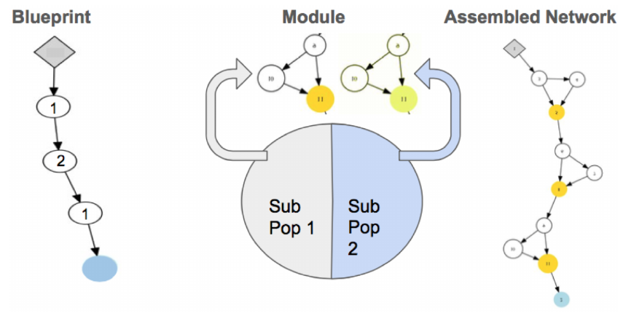
遺伝的アルゴリズム › NEAT とトポロジー進化・間接符号化 ｜ 系譜：発展
Evolving Deep Neural Networks
Risto Miikkulainen, Jason Liang, Elliot Meyerson ほか（Sentient Technologies / UT Austin）｜ arXiv プレプリント 2017
NEAT のノードを「層」に置き換えた DeepNEAT と、モジュールと設計図の2集団を協調共進化させる CoDeepNEAT を提案。CIFAR-10 で誤差7.3%（手設計並み）、PTB 言語モデルで LSTM 変種により perplexity を5%改善し、画像キャプション生成の実サービスにも使った。
NEAT は重みまで進化させるので小規模ネットに限られた。深層学習の構造設計は手作業か、CMA-ES によるハイパラ最適化や強化学習による NAS（Zoph & Le）に限られていた。重みは勾配で学び、構造・部品・ハイパラを進化で同時に最適化する二層最適化として定式化した。
DeepNEAT ではノードが層（種類・ユニット数・カーネル等）、辺が層間接続を表し、歴史的マーキングと種分化はそのまま使う。CoDeepNEAT では設計図の各ノードがモジュール種を指し、同じモジュールを繰り返し差し込んで網を組む。数エポック学習後の検証精度を適応度として両集団に配分する。
CIFAR-10：毎世代100網を8エポック評価し72世代。最良網は誤差7.3%（Snoek+ 6.4%）で、誤差20%到達は12エポック（同30超）。PTB で perplexity 78。キャプションは BLEU-4 29.1・CIDEr 88.0 で Show and Tell（27.7・85.5）を上回る（Table 3）。
出典：CoDeepNEAT Fig. 1（設計図の各ノードをモジュールで置き換えて網を組み立てる）
発表：arXiv プレプリント 2017（書籍章 2019）
リンク：https://arxiv.org/abs/1703.00548
系譜：発展（← NEAT）
調査日：2026-10-27
確認範囲：全文（問題提起・手法・実験・結果・考察）
著者：計算資源が律速で、部分学習のため速く学習する網に偏る。資源が増えれば人手設計を超えると予測。
所感：約100 GPU 規模の計算を要するが、ベースラインとの計算量比較がない。後の NAS（AmoebaNet など）と比べ精度の優位は示せていない。
・Regularized Evolution / AmoebaNet (Real+ 2019)（未調査）
・EvoPrompting (Chen+ 2023)（未調査）
・LLMatic (Nasir+ 2024)（未調査）
・TensorNEAT (2024)（本資料）
Research Survey ｜ 遺伝的アルゴリズム › NEAT とトポロジー進化・間接符号化

Slide 7
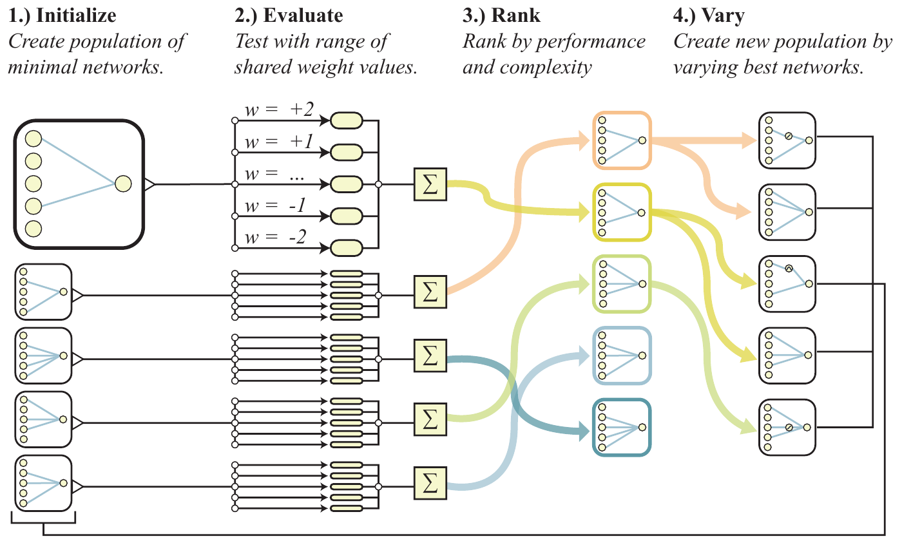
遺伝的アルゴリズム › NEAT とトポロジー進化・間接符号化 ｜ 系譜：発展
Weight Agnostic Neural Networks
Adam Gaier, David Ha（Bonn-Rhein-Sieg University of Applied Sciences / Google Brain）｜ NeurIPS 2019
重みを学習せず、全結合に同じ1つの重みを入れるだけで課題を解くトポロジーを、NEAT 型の構造探索で見つける WANN を提案。CartPole 振り上げ・二足歩行・カーレースを無学習でこなし、MNIST でも重みのアンサンブルで正解率91.6%を得た。
NAS が探すのは「訓練しやすい」構造で、解は重みの側にある。WANN は構造そのものに解（帰納バイアス）を持たせる。NEAT は構造と重みを同時に最適化するが、WANN は重みを捨てて構造変異だけを使い、重みを学習する内側ループを省いた。発想は MDL とベイズ NN に由来する。
最小構成から始め、ノード挿入・結合追加・活性化関数の変更（sin, ガウス, step など10種）で変異させる。各個体を共有重み w∈{−2,−1,−0.5,0.5,1,2} で走らせ、平均性能・最大性能・結合数の3目的で非優越ソートする（8割は平均性能と結合数で順位付け）。
共有重みがランダムでも振り上げ 515（固定構造 7）、二足 51（同 −107）、カーレース 375（同 −85）。重みを個別調整すると 932・332・893 で既存手法並み（Table 1）。二足は210結合で既存手法の1/13。MNIST はランダム重み 82.0%、調整 91.9%（Fig. 6）。
出典：WANN Fig. 2（最小網から始め、共有重みを変えて評価し、性能と複雑さで順位付けして変異させる）
発表：NeurIPS 2019（spotlight）
リンク：https://arxiv.org/abs/1906.04358
系譜：発展（← NEAT）
調査日：2026-10-27
確認範囲：全文（問題提起・手法・実験・結果・考察）
著者：CNN に及ばないのは当然で、新しい構成要素を見つけることが重要。生得的行動と学習の融合を目指す。
所感：重みを個別にランダムにすると失敗し、符号の一貫性に依存する。勾配での微調整は CMA-ES に劣り、多様な活性化関数が最適化地形を難しくする点は FER の観察とも通じる。
・NEAT (2002)（本資料）
・Supermask (Zhou+ 2019)（未調査）
・FER 仮説 (2025)（本資料）
・Neural Developmental Programs (2023)（未調査）
Research Survey ｜ 遺伝的アルゴリズム › NEAT とトポロジー進化・間接符号化

Slide 8
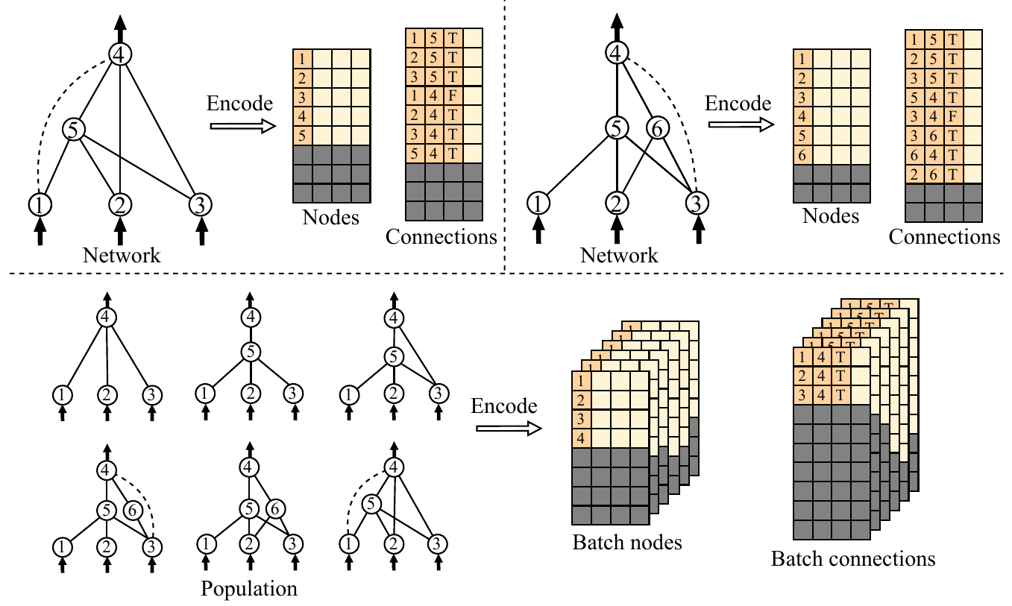
遺伝的アルゴリズム › NEAT とトポロジー進化・間接符号化 ｜ 系譜：最新
TensorNEAT: A GPU-accelerated Library for NeuroEvolution of Augmenting Topologies
Lishuang Wang, Mengfei Zhao, Enyu Liu ほか（Southern University of Science and Technology）｜ GECCO 2024 / ACM TELO 2025
形の異なる NEAT 個体群を同じ形状のテンソルに変換する tensorization を提案し、JAX 上の GPU ライブラリ TensorNEAT を実装（CPPN・HyperNEAT にも対応）。Brax のロボット制御で NEAT-Python 比最大544倍の高速化を達成した。
NEAT は個体ごとに構造が違うため GPU 並列化が難しく、EvoJAX や evosax など JAX 系の進化ライブラリから取り残されていた。既存の GPU 対応（PyTorchNEAT）は推論だけで、変異・交叉・距離計算・個体群評価は逐次。探索過程全体を個体群方向にベクトル化した。
各網をノード表と結合表に符号化し、上限 |N|max・|C|max まで NaN で埋めて個体群を3階テンソルに積む。ノード・結合の追加削除や属性の変更は行の書き換えに置き換え、推論はトポロジカル順と展開した結合テンソルで計算する。jax.vmap/pmap で全個体を一括処理。
個体数1万・100世代で、HalfCheetah は NEAT-Python（CPU）149,516秒に対し RTX 4090 で275秒（544倍）、Swimmer 196倍、Hopper 60倍（Table 1）。TELO 版では evosax の GA 4種と比べ、Hopper で NEAT 2354 対 SimpleGA 1294 など難課題で上回る（Table 6）。
出典：TensorNEAT Fig. 2（構造の異なる網を NaN 埋めで同形状のノード・結合テンソルに符号化し個体群を束ねる）
発表：GECCO 2024 / ACM TELO 2025
リンク：https://arxiv.org/abs/2504.08339
系譜：最新（← NEAT / HyperNEAT）
調査日：2026-10-27
確認範囲：全文（GECCO 2024 版と TELO 2025 拡張版の両方：手法・実験・考察）
著者：分散環境への拡張と CoDeepNEAT 等の統合が課題。多 GPU は評価のみ並列で伸びが鈍る。
所感：ノード・結合数に固定上限が要り、NEAT の「際限ない複雑化」と緊張関係にある。速度差には OOP 実装の非効率も含む。
・NEAT (2002)（本資料）
・evosax（並行テーマ neuroevolution-at-scale）
・Quadtree Bottleneck (2026)（本資料）
・EvoX (Huang+ 2024)（未調査）
Research Survey ｜ 遺伝的アルゴリズム › NEAT とトポロジー進化・間接符号化

Slide 9
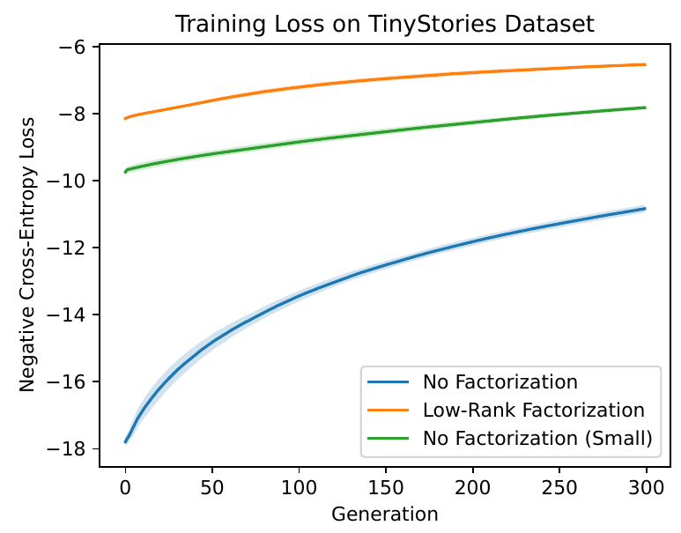
遺伝的アルゴリズム › NEAT とトポロジー進化・間接符号化 ｜ 系譜：最新
Low Rank Factorizations are Indirect Encodings for Deep Neuroevolution
Jack Garbus, Jordan Pollack（Brandeis University）｜ arXiv プレプリント 2025
重み行列を2つの低ランク因子の積で表し、因子だけを GA で変異させる低ランク分解型ニューロエボリューションを提案。Transformer 言語モデル（TinyStories）の全層を進化させ、非分解の直接符号化を大きく上回った。
Deep GA（Such+ 2017）は乱数シードで変異を圧縮でき大規模並列に強いが、直接符号化で探索空間が巨大。HyperNEAT などの間接符号化は実装も理解も難しい。LoRA が示す「解は低ランク」という深層学習の知見を、単純な間接符号化として進化に持ち込んだ。
m×n の重み W を A(m×k)·B(k×n) で「発生」させ、遺伝子型は k(m+n) 個の因子のみ（k=1〜4、埋め込みは32）。変異は因子にノイズを加え、変異率は平方根で補正。子は親 ID と乱数シードで表し θg=θg−1+σε(τg) として通信量を一定に保つ。
TinyStories（7試行）で分解版は同じ表現型サイズ・小型の非分解版より有意に良い（p≪0.01、Fig. 2）。小型非分解の遺伝子型は約1.1万で分解版の7.6万より小さく、探索空間の大きさでは説明できない。CarRacing は同等、Atari は Frostbite で有意に優位。悪い変異が早く脱落し世代時間が38%短縮。
出典：低ランク分解 Fig. 2（TinyStories での最良個体の訓練損失。分解版が非分解版を上回る）
発表：arXiv プレプリント 2025
リンク：https://arxiv.org/abs/2504.03037
系譜：最新（← DPPN / 間接符号化）
調査日：2026-10-27
確認範囲：全文（問題提起・手法・実験・結果・考察）
著者：埋め込み行列の分解が初期性能の主因。低ランクで探索した後に全ランク行列を足す併用も有望。
所感：言語モデルの損失は逆伝播の結果（2.38）に遠く及ばず、Atari はばらつきが大きい。トポロジーは固定で、NEAT 系とは別系統の間接符号化。
・Deep GA (Such+ 2017)（並行テーマ neuroevolution-at-scale）
・LoRA (Hu+ 2021)（未調査）
・DPPN (2016)（本資料）
・Meta-evolving GENE (Kunze+ 2024)（未調査）
Research Survey ｜ 遺伝的アルゴリズム › NEAT とトポロジー進化・間接符号化

Slide 10
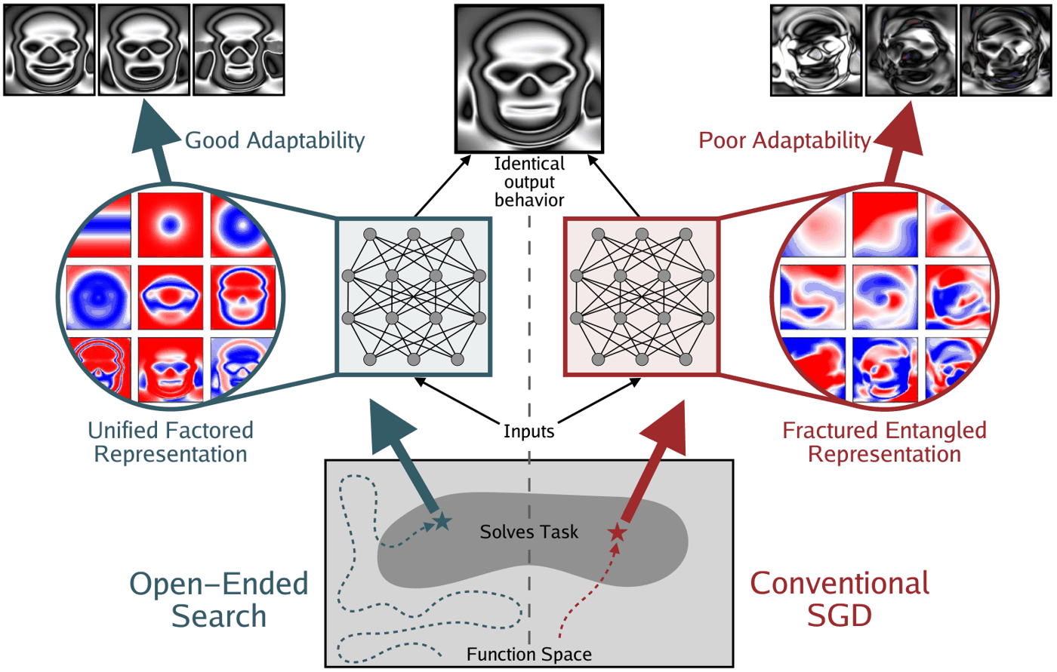
遺伝的アルゴリズム › NEAT とトポロジー進化・間接符号化 ｜ 系譜：最新
Questioning Representational Optimism in Deep Learning: The Fractured Entangled Representation Hypothesis
Akarsh Kumar, Jeff Clune, Joel Lehman, Kenneth O. Stanley（MIT ほか）｜ arXiv プレプリント 2025
Picbreeder で開放的探索（NEAT＋人間の選択）によって得た CPPN と、同じ画像を SGD で学習させた CPPN を比較。出力は同一でも内部表現は大きく異なり、SGD 側は概念が分断・絡み合う「FER」を示すという仮説を提起した position paper。
「性能が上がれば表現も良くなる」という表現楽観論を問う。機構的解釈性は個々のニューロンに注目しがちで、網全体の表現戦略を評価する基準がなかった。CPPN は全ニューロンの挙動を画像で見られ、出力は同じで学習過程だけが違うという稀な比較対象になる。
Picbreeder の頭蓋骨 CPPN を等価な密 MLP に変換（層化）し、同じ構造をランダム初期化から SGD で同じ画像に回帰させる。各ニューロンの活性化を画像化し、重みを1本ずつ掃引して出力の変化を見る。対称性が早い層で一度だけ表現されるか（統一・因子化表現 UFR）を調べる。
Picbreeder 版は早い層で左右対称が現れ、新しい中間表現は24個のみ（Fig. 5a）。重みの掃引で口の幅など意味のある変化が起きる（Fig. 6a）。SGD 版は最終層まで対称性を使わず雑多な模様が並び、掃引すると対称性が崩れる（Fig. 5b, 6b）。ReLU 網でも同様（付録 E）。
出典：FER 仮説 Fig. 1（開放的探索と SGD は同じ出力に至るが、内部表現は UFR と FER に分かれる）
発表：arXiv プレプリント 2025（position paper）
リンク：https://arxiv.org/abs/2505.11581
系譜：最新（← CPPN / Picbreeder）
調査日：2026-10-27
確認範囲：全文（本文と主要な付録：問題提起・比較実験・考察）
著者：FER は汎化・創造性・継続学習を損ないうる。学習の順序（対称→顔→頭蓋骨）と開放的探索が UFR の鍵と推測。
所感：比較は画像1枚の小さな設定で、LLM の事例は逸話的。定量指標がなく、仮説を検証する手段の整備が次の課題。
・Picbreeder-VLM (2026)（既存：open-endedness/foundation-model-alife）
・Novelty Search (2011)（既存：open-endedness/quality-diversity）
・Picbreeder の進化可能性 (Huizinga+ 2018)（未調査）
Research Survey ｜ 遺伝的アルゴリズム › NEAT とトポロジー進化・間接符号化

Slide 11
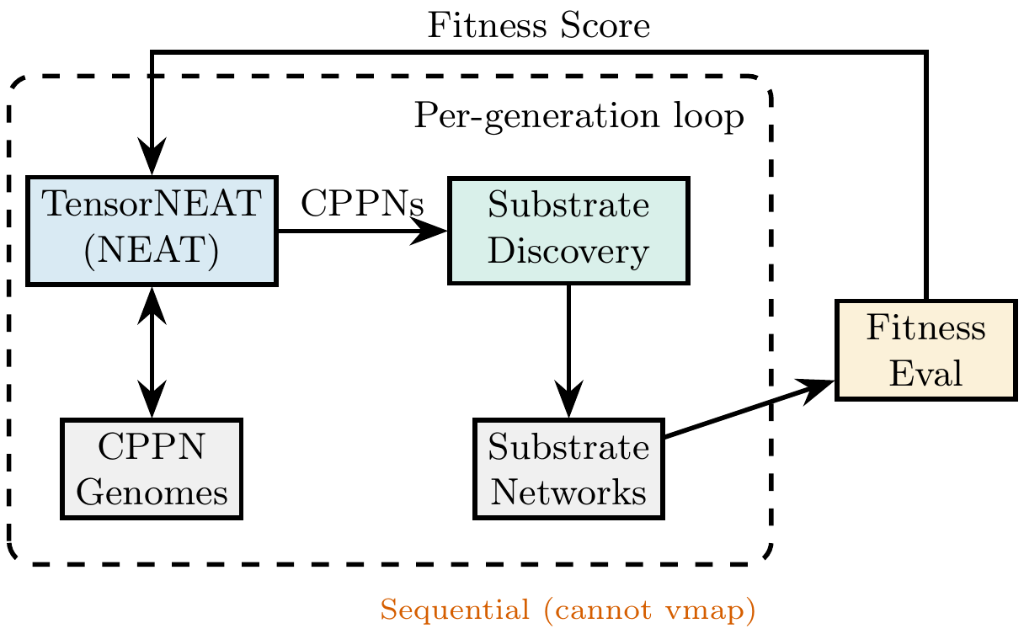
遺伝的アルゴリズム › NEAT とトポロジー進化・間接符号化 ｜ 系譜：最新
On Scaling Coordinate-Based Neuroevolution: The Quadtree Bottleneck in ES-HyperNEAT
Romain Claret, Michael O'Neill, Paul Cotofrei, Kilian Stoffel（University of Neuchâtel）｜ arXiv プレプリント 2026
ES-HyperNEAT（CPPN 出力の分散に応じた四分木で隠れノードの位置を自動発見）を JAX で GPU 実装した JAX-ESHN を作り、個体ごとに発見位置の数が違うため個体群をベクトル化できない「四分木ボトルネック」を構造的な限界として特定した。
TensorNEAT は NEAT と HyperNEAT を GPU 化したが、各 CPPN が基板の位置を適応的に決める ES-HyperNEAT は未対応。CPU 実装（PUREPLES）は深さとともに指数的に遅くなる。同グループのハイパラ探索・早期停止・入力分割は探索を安くするが、基板発見そのものは変えていない。
四分木は子4点の CPPN 出力の分散 σ²>τ なら分割を続ける（深さ d で最大 (4^(d+1)−1)/3 点）。この分岐が CPPN ごとに長さの違う位置集合を生み、静的形状を前提とする vmap/XLA と両立しない。CPPN 内のクエリ一括化（O1〜O4）や、固定格子で位置ごとに分散判定する HSHG で回避を試みた。
CPPN 内の一括化は最大1.73倍で頭打ち（Table 1）。HSHG は隠れノードを29〜63個（四分木は1〜2個）過剰に発見し、120 run すべて未解決。XOR 深さ7で CPU 版は解決率4.2%・824分、JAX-ESHN は100%・348分で、再試行込みで約56倍有利。ただし世代あたりは CPU 版が安い（約27分対118分）。
出典：Quadtree Bottleneck Fig. 1（TensorNEAT が CPPN を進化させ、基板発見は CPPN ごとに逐次実行される）
発表：arXiv プレプリント 2026
リンク：https://arxiv.org/abs/2608.24480
系譜：最新（← ES-HyperNEAT / TensorNEAT）
調査日：2026-10-27
確認範囲：全文（問題提起・手法・実験・結果・考察）
著者：適応性と静的形状でのベクトル化は本質的に対立する。共有の多解像度格子を一括評価し上からマスクする EMR-HyperNEAT が解決策（XOR 深さ7で34倍）。
所感：課題は XOR などの玩具に限られ、ライブラリ差の交絡も残る。負の結果を丁寧に定量化した診断研究として価値がある。
・ES-HyperNEAT (Risi & Stanley 2012)（本文未確認）
・EMR-HyperNEAT (Claret+ 2026)（未調査）
・Per-Node Activation Evolution (Claret+ 2026)（未調査）
・TensorNEAT (2024)（本資料）
Research Survey ｜ 遺伝的アルゴリズム › NEAT とトポロジー進化・間接符号化

